Slide 1
CONFIGURAÇÃO TRIBUTÁRIA
Conceito e
Funcionalidade

Slide 2
Introdução
Objetivos dessa transmissão
O que é Configuração Tributária
Benefícios de utilização
Funcionalidade
Parametrização e configuração
Vínculo com outras rotinas

Slide 3

Objetivo Webinar
Enfatizar o que é a Configuração Tributária;
Esclarecer dúvidas.

Slide 4

O que é Configuração Tributária?
Facilitador de tributação;
Configuração e parametrização dos impostos;
Designado por operação, localidade e segmento.

Slide 5

Benefícios
Parametrização concreta dos tributos;
Não é necessário configurar tributação a cada operação;
Padronização e organização para cada forma de tributação;
Evita rejeições fiscais.

Slide 6
Como funciona?
Cadastro de ID da Configuração Tributária
Definição de classe fiscal para o destinatário
Vínculo com Natureza de Operação
Detalhamento de Configuração Tributária
Vínculo ao cadastro do produto

Slide 7
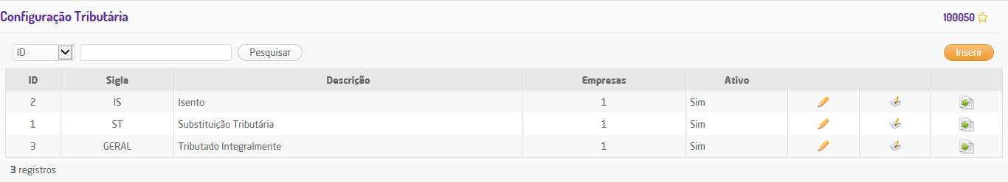
Cadastro de ID – Config. Tributária
Um cadastro para cada tipo de tributação.

Slide 8
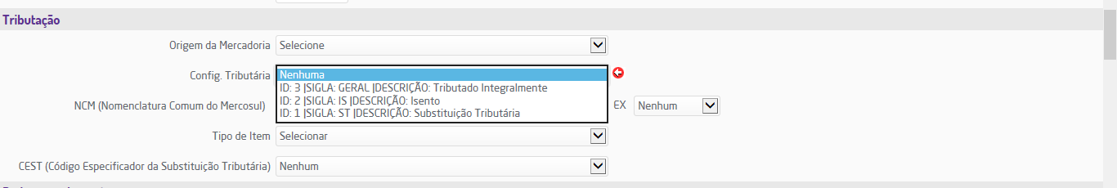
Vínculo ao cadastro do produto
Individual ou em lote.

Slide 9
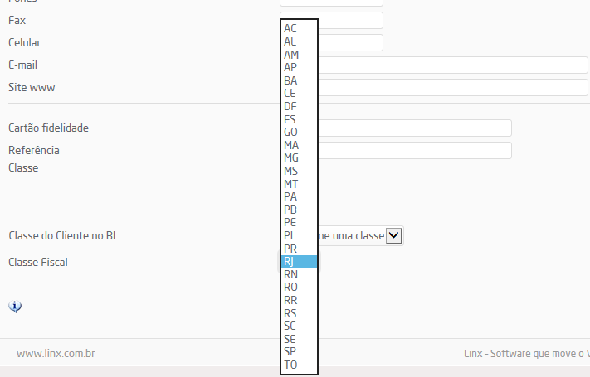
Definição de classe fiscal
Definido pelo CRM (Cadastros de clientes/fornecedores)

Slide 10
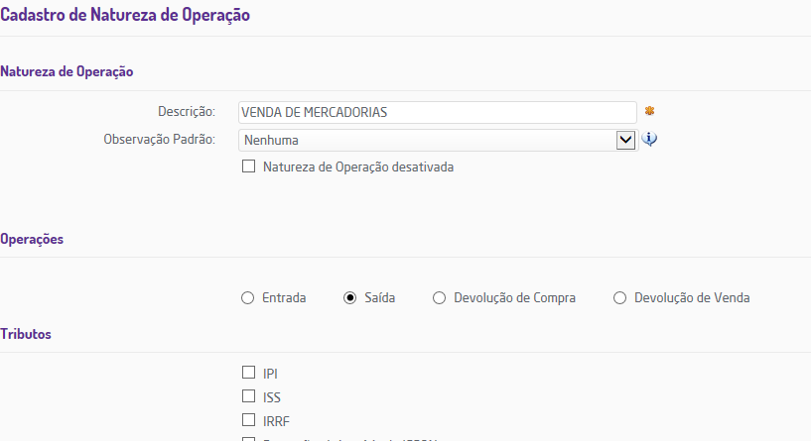
Natureza de Operação
Define o tipo de Operação

Slide 11
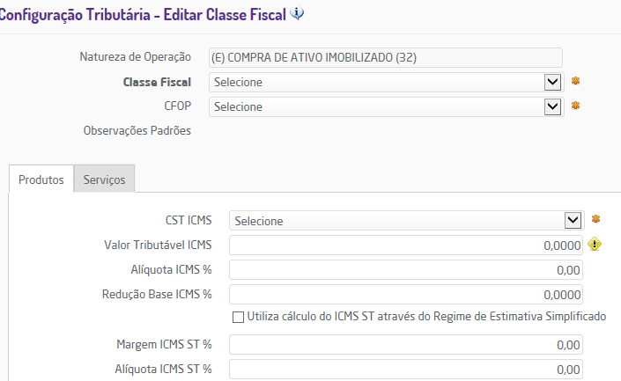
Detalhamento de Config. Tributária

Slide 12
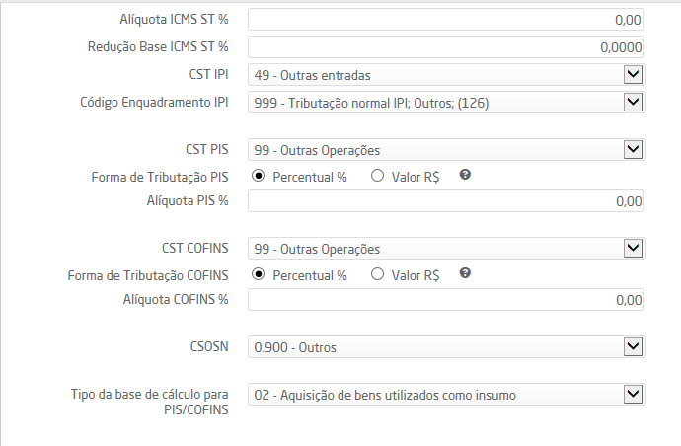
Detalhamento de Config. Tributária

Slide 13
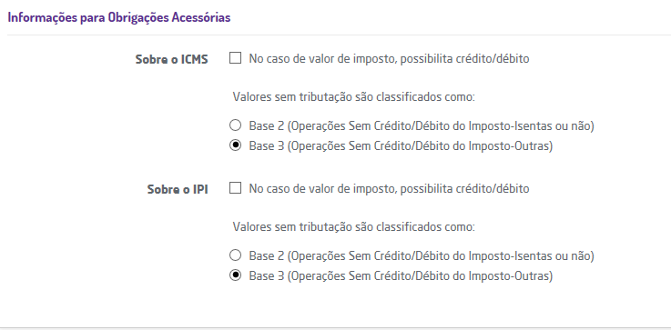
Detalhamento de Config. Tributária

Slide 14
Detalhamento de Config. Tributária

Slide 15

Falta de Config. Tributária
Impede a operação.

Slide 16
Vínculo com pedidos
Cadastro do pedido
Usuário cadastrou um pedido de compra ou venda.
Configuração Tributária
Alguma configuração tributária foi alterada após o cadastro do pedido.
Lançamento
O documento a ser emitido/lançado através do pedido, não será influenciado.

Slide 17

Rotinas independentes
Saída - Nota substitutiva;
Saída - Notas complementares/auxiliares;
Entrada de Conhecimento de Transporte.

Slide 18
Obrigado
Equipe de Apoio & Suporte Técnico

